Slide 1
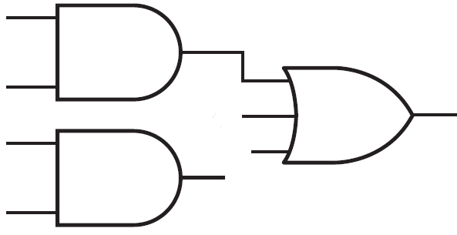
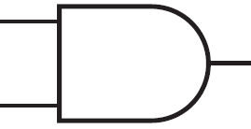
Some Examples
Example 1
三人表决器设计
真值表
+5V
A | B | C | F
0 | 0 | 0 | 0
0 | 0 | 1 | 0
0 | 1 | 0 | 0
0 | 1 | 1 | 1
1 | 0 | 0 | 0
1 | 0 | 1 | 1
1 | 1 | 0 | 1
1 | 1 | 1 | 1
表决器
×
F
BC
00 01 11 10
A
A
0
1
0
0
1
0
B
F
0
1
1
1
B
C
A
F=AB+AC+BC
C

Slide 2
Some Examples
Example 2
举重比赛裁判电路设计
一个主裁判，两个副裁判
比赛结果用红、绿两只灯显示
两灯都亮: 成功
只有红灯亮: 需讨论
其他: 未成功
规则
红绿两只灯都亮：
  三个裁判均按下自己的按钮；
  两个裁判（其中有一个是主裁判）按下自己的按钮；
只红灯亮：
  两个裁判（均是副裁判）；
  只一个主裁判按下自己的按钮；
其它情况，红绿灯都灭

Slide 3
Example 2
BC
00 01 11 10
A
Truth Table
0
0
1
0
0
1
F₂ =A+BC
A B C F₂ F₁
主付付 红 绿
0 0 0 0 0
0 0 1 0 0
0 1 0 0 0
0 1 1 1 0
1 0 0 1 0
1 0 1 1 1
1 1 0 1 1
1 1 1 1 1
1
1
1
1
BC
00 01 11 10
A
0
1
0
0
0
0
F₁ =AB+AC
0
1
1
1
A
F₂
+
B
C
+
F₁

Slide 4
Example 3
用与或非门设计一个操作码形成器，当按下×、＋、－各个操作键时，要求分别产生乘法、加法、减法的操作码01、10和11
Truth Table
A B C F₂ F₁
×＋－
0 0 0 0 0
0 0 1 1 1
0 1 0 1 0
0 1 1 × ×
1 0 0 0 1
1 0 1 × ×
1 1 0 × ×
1 1 1 × ×
×
A
+
B
F₂
-
C
F₁
ABC=0
ABC=0
ABC=0
ABC=0
Constraint: AB=0
BC=0
AC=0

Slide 5
Some Examples
Example 3
BC
00 01 11 10
BC
00 01 11 10
A
A
0
1
0
1
×
1
0
1
0
1
×
0
0
×
×
×
1
×
×
×
F₂=B+C
F₁=A+C
F₂=(B'C') '
F₁=(A'C') '

Slide 6
Some Examples
Example 4
X is 2-bit binary, Design a circuit to realize Y=X²
真值表
x₁
y₃
x₁ | x₀ | y₃ | y₂ | y₁ | y₀
0 | 0 | 0 | 0 | 0 | 0
0 | 1 | 0 | 0 | 0 | 1
1 | 0 | 0 | 1 | 0 | 0
1 | 1 | 1 | 0 | 0 | 1
y₂
x₀
y₁
y₀
y₃=x₁x₀
y₂=x₁x₀
y₁=0
y₀=x₀

Slide 7
Some Examples
Example 5
半加器（Half adder）
功能：对两个1位二进制数执行相加运算
a_{i}
b_{i}
S_{i}
S_{i} = a_{i} ⊕ b_{i}
C_{i}= a_{i}b_{i}
HA
C_{i}
真值表
a_{i} b_{i} | S_{i} C_{i}
0 0 0 1 1 0 1 1 | 0 0 1 0 1 0 0 1
a_{i}
⊕
S_{i}
b_{i}
C_{i}

Slide 8
Some Examples
Example 5
利用单一逻辑门与非门实现半加器
S_{i} =a_{i}b_{i}+a_{i}b_{i}=a_{i}b_{i}+ a_{i}b_{i} + a_{i}a_{i} + b_{i}b_{i}
=a_{i} (a_{i} + b_{i} )+b_{i}(a_{i} + b_{i} )=a_{i} a_{i}b_{i} + b_{i} a_{i}b_{i}
= a_{i} a_{i}b_{i} b_{i} a_{i}b_{i}
C_{i}= a_{i}b_{i}
S
a_{i}
b_{i}
C_{i}

Slide 9
Some Examples
Example 6
全加器（Full adder）
1 0 1 1 ……….. A
1 1 1 0 ……….. B
1 1 0 0 ………… C_{i-1}
A＝ a₃ a₂ a₁ a₀ ＝ 1011
B = b₃ b₂ b₁ b₀ ＝1110
+
1 1 0 0 1 ……….. S_{i}

Slide 10
Some Examples
Example 6
S_{i}
C_{i}
a_{i}
b_{i}
b_{i}c_{i-1}
b_{i}c_{i-1}
S_{i}
00 01 11 10
00 01 11 10
FA
a_{i}
a_{i}
c_{i-1}
C_{i}
0
1
0
1
0
1
0
1
0
0
1
0
1
0
1
0
0
1
1
1
a_{i} b_{i} C_{i-1} | S_{i} C_{i}
0 0 0 0 0 1 0 1 0 0 1 1 1 0 0 1 0 1 1 1 0 1 1 1 | 0 0 1 0 1 0 0 1 1 0 0 1 0 1 1 1
S_{i} = a_{i}b_{i}c_{i-1} + a_{i}b_{i} c_{i-1}+ a_{i} b_{i}c_{i-1}+ a_{i} b_{i} c_{i-1}
=(a_{i}b_{i}+ a_{i} b_{i}) c_{i-1} +(a_{i}b_{i} + a_{i} b_{i}) c_{i-1}
=(a_{i} ⊕ b_{i}) c_{i-1} +(a_{i} ⊕ b_{i}) c_{i-1}
= a_{i} ⊕ b_{i} ⊕ C_{i-1}
C_{i}=(a_{i} ⊕ b_{i} ) C_{i-1} + a_{i}b_{i}

Slide 11
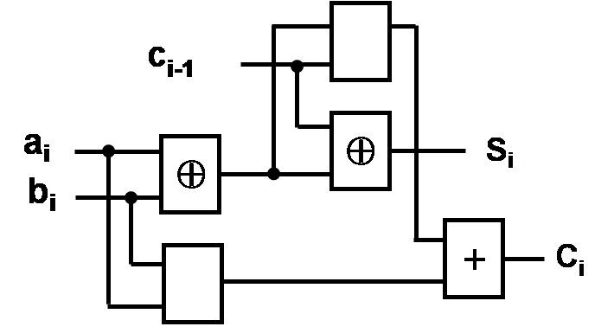
Some Examples
Example 6
S_{i} = a_{i} ⊕ b_{i} ⊕ C_{i-1}
C_{i}=(a_{i} ⊕ b_{i} ) C_{i-1} + a_{i}b_{i}
♦ solution 1：
a_{i}
b_{i}
S_{i}
FA
c_{i-1}
C_{i}

Slide 12
Some Examples
♦ solution 2：
S_{i}
S_{i} = a_{i} ⊕ b_{i} ⊕ C_{i-1}
C_{i}=(a_{i} ⊕ b_{i} ) C_{i-1} + a_{i}b_{i}
⊕
C_{i-1}
+
C_{i}
⊕
S_{i} = a_{i} ⊕ b_{i}
C_{i}= a_{i}b_{i}
a_{i}
b_{i}

Slide 13
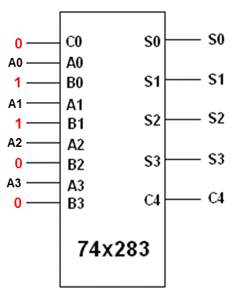
Some Examples
Example 6
全加器（Full adder）
典型芯片
应用——余3码产生器
74LS82： 2-bit adder
74LS283： 4-bit adder
二进制数A₃ A₂ A₁ A₀ | 余三码 S₃ S₂ S₁ S₀ | 二进制数 A₃ A₂ A₁ A₀ | 余三码 S₃ S₂ S₁ S₀
0 0 0 0 | 0 0 1 1 | 1 0 0 0 | 1 0 1 1
0 0 0 1 | 0 1 0 0 | 1 0 0 1 | 1 1 0 0
0 0 1 0 | 0 1 0 1 | 1 0 1 0 | ×
0 0 1 1 | 0 1 1 0 | 1 0 1 1 | ×
0 1 0 0 | 0 1 1 1 | 1 1 0 0 | ×
0 1 0 1 | 1 0 0 0 | 1 1 0 1 | ×
0 1 1 0 | 1 0 0 1 | 1 1 1 0 | ×
0 1 1 1 | 1 0 1 0 | 1 1 1 1 | ×
A₃A₂A₁A₀: 输入 8421 BCD码
S₃S₂S₁S₀: 输出余3 码
S = A+0011

Slide 14
Some Examples
Example 7
4位并行加法器
S_{i} = a_{i} ⊕ b_{i} ⊕ C_{i-1}
C_{i}=(a_{i} ⊕ b_{i} ) C_{i-1} + a_{i}b_{i}
（1）串行进位
S₃
S₂
S₁
S₀
C₃
C₂
C₁
C₀
C₋₁
FA3
FA2
FA1
FA0
A₃ B₃
A₂ B₂
A₁ B₁
A₀ B₀
· 缺点：串行进位，运算速度慢
· 优点：线路简单
· 关键：进位形成时间
· 解决方案：改串行进位为并行进位

Slide 15
Some Examples
Example 7
（2） 超前进位
A= A₃A₂A₁A₀ =1011
B= B₃B₂B₁B₀ =1110
C_{i}=(A_{i} ⊕ B_{i} ) C_{i-1} + A_{i}B_{i}
C_{i}=P_{i}C_{i-1} + G_{i}
——进位迭代公式
P_{i}= A_{i}⊕B_{i}
G_{i}= A_{i}B_{i}
C₀= P₀C₋₁+G₀
C₁= P₁C₀+G₁ = P₁P₀C₋₁+P₁G₀+G₁
C₂= P₂C₁+G₂ = P₂P₁P₀C₋₁+P₂P₁G₀+P₂G₁+G₂
C₃= P₃C₂+G₃ = P₃P₂P₁P₀C₋₁+P₃P₂P₁G₀+P₃P₂G₁+P₃G₂+G₃

Slide 16
Some Examples
Example 7
（2） 超前进位
C₃
C₂
C-1
G0
P0
G1
P1
G2
P2
G3
P3

Slide 17
A₀ B₀
A₁ B₁
A₂ B₂
A₃ B₃
FA
FA
FA
FA
S₀
S₁
S₂
S₃
P₀G₀C₀
P₁G₁C₁
P₂G₂C₂
P₃G₃
C₋₁
超前进位
C₋₁
C₃
P
=
A
⊕
=
B
G
A
B
i
i
i
i
i
i
C
=
P
C
+
G
0
0
−
1
0
C
=
P
C
+
G
=
P
P
C
+
P
G
+
G
1
1
0
1
1
0
−
1
1
0
1
C
=
P
C
+
G
=
P
P
P
C
+
P
P
G
+
P
G
+
G
2
2
1
2
2
1
0
−
1
2
1
0
2
1
2
C
=
P
C
+
G
=
P
P
P
P
C
+
P
P
P
G
+
P
P
G
+
P
G
+
G
3
3
2
3
3
2
1
0
−
1
3
2
1
0
3
2
1
3
2
3

Slide 18
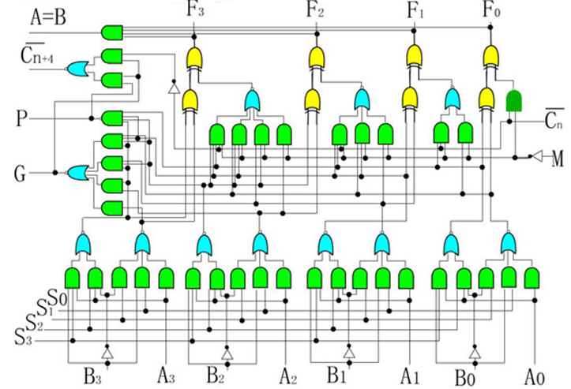
ALU
M=0 ，addition
M=1 ，logic operation

Slide 19
Some Examples
Example 8
全减器（Binary Full Subtracter）
1 1 1 0 ……….. A
1 0 1 1 ……….. B
0 1 1 0 …………C_{i-1}
A= a₃ a₂ a₁ a₀ =1110
B = b₃ b₂ b₁ b₀=1011
-
真值表
0
a_{i} | b_{i} | C_{i-1} | D_{i} | C_{i}
0 | 0 | 0 | 0 | 0
0 | 0 | 1 | 1 | 1
0 | 1 | 0 | 1 | 1
0 | 1 | 1 | 0 | 1
1 | 0 | 0 | 1 | 0
1 | 0 | 1 | 0 | 0
1 | 1 | 0 | 0 | 0
1 | 1 | 1 | 1 | 1
0 0 1 1 ……….. D_{i}
a_{i}
b_{i}
D_{i}
FD
c_{i-1}
C_{i}

Slide 20
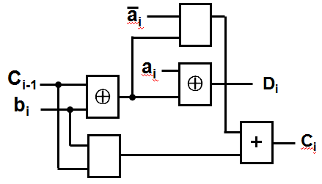
Some Examples
Example 8
真值表
D_{i}
C_{i}
a_{i} | b_{i} | C_{i-1} | D_{i} | C_{i}
0 | 0 | 0 | 0 | 0
0 | 0 | 1 | 1 | 1
0 | 1 | 0 | 1 | 1
0 | 1 | 1 | 0 | 1
1 | 0 | 0 | 1 | 0
1 | 0 | 1 | 0 | 0
1 | 1 | 0 | 0 | 0
1 | 1 | 1 | 1 | 1
b_{i}c_{i-1}
b_{i}c_{i-1}
a_{i}
00 01 11 10
a_{i}
00 01 11 10
0
1
0
1
0
1
0
1
0
1
1
1
1
0
1
0
0
0
1
0
D_{i} = a_{i}⊕b_{i}⊕C_{i-1}
C_{i} = (C_{i-1}⊕b_{i} ) a_{i} + C_{i-1}b_{i}

Slide 21

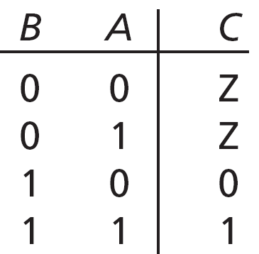
Some Examples
Example 9
三态门（Three-State Buffers）
三态——
  0
  1
  Z: 高阻态
三态门（恒等）
B：使能端，高电平有效
真值表
包括三态恒等门、三态非门、三态与非门等，商品名称为缓冲器（驱动门）。
用途之一:可用来增强输出驱动能力

Slide 22
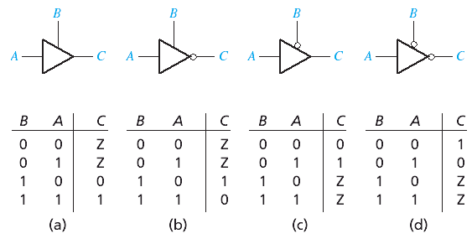
Some Examples
三态门（Three-State Buffers）
理解三态门——
高阻态：电阻很大，相当于开路
高阻态相当于该门同与它连接的电路处于断开的状态。(实际电路中你不可能去断开它）

Slide 23
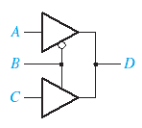
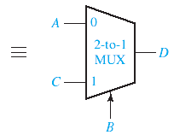
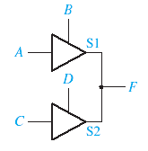
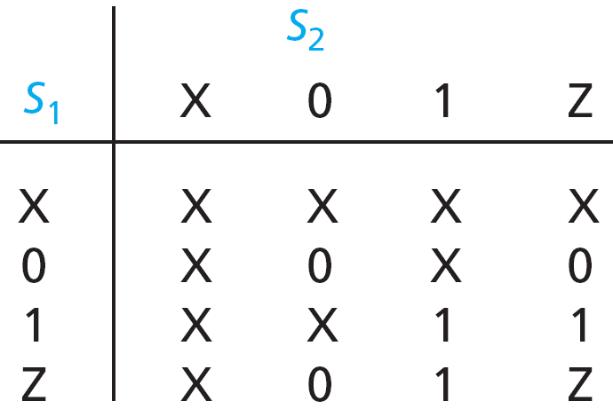
Three-State Buffers
D=B'A+BC
conflict
0
1

Slide 24
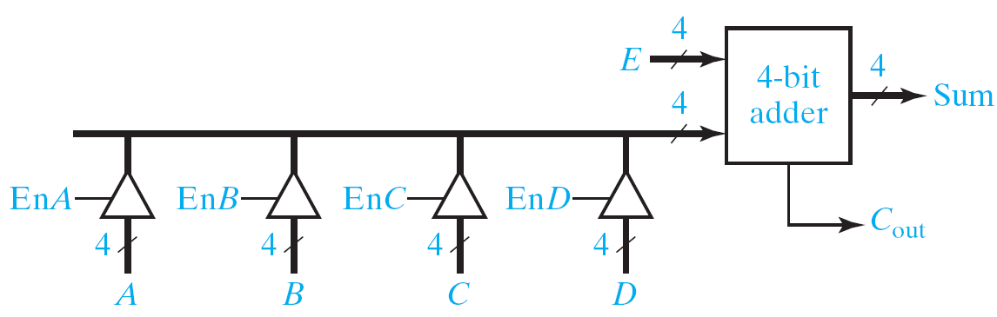
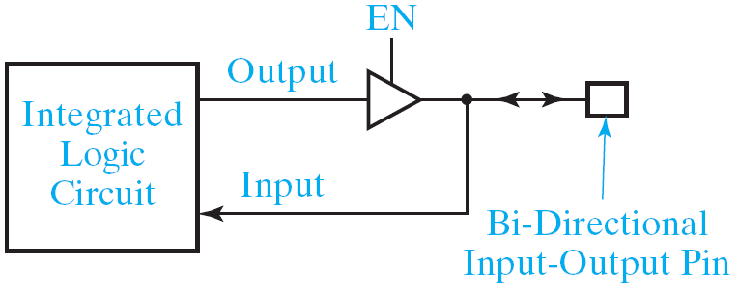
Three-State Buffers
应用
三态总线
管脚输入输出可编程

Slide 25
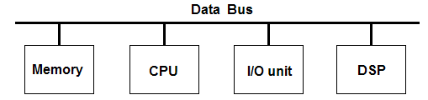
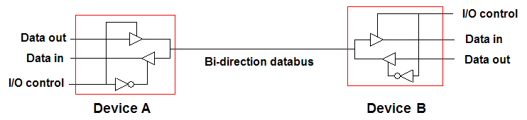
Three-State Buffers
应用
双向数据总线
“1”
“1”

Slide 26
Three-State Buffers
理解三态门——
内存里的一个存储单元
  读写控制线处于低电位时，可以写入；
  读写控制线处于高电位时，可以读出
  但是不读不写，就要用高阻态

Slide 27
Three-State Buffers
Example
X=X₃X₂X₁X₀为8421BCD码，设计一个MOD 5选择电路，要求选择那些能被5整除的数输出。
①真值表( F为控制信号)
x₃
y₃
x₂
y₂
X₃ X₂ X₁ X₀ | F | X₃ X₂ X₁ X₀ | F
0 0 0 0 0 0 0 1 0 0 1 0 0 0 1 1 0 1 0 0 0 1 0 1 0 1 1 0 0 1 1 1 | 1 0 0 0 0 1 0 0 | 1 0 0 0 1 0 0 1 1 0 1 0 1 0 1 1 1 1 0 0 1 1 0 1 1 1 1 0 1 1 1 1 | 0 0 × × × × × ×
x₁
y₁
x₀
y₀

Slide 28
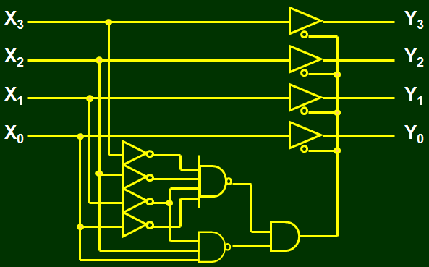
Three-State Buffers
② 化简
③ 逻辑图
x₁x₀
F = (X₂X₁X₀) (X₃X₂X₁X₀)
x₃x₂
00 01 11 10
00
01
11
10
1
0
0
0
0
1
0
0
×
×
×
×
0
0
×
×
F=X₂X₁X₀+X₃X₂X₁X₀
= (X₂X₁X₀) (X₃X₂X₁X₀)

Slide 29
Some Examples
Example 10
OC门 (Open Collector Gate )
几个OC门的输出端可以直接互连
使用时必须加负载电阻
U_{cc}
F=
AB
A
B
&
F

Slide 30
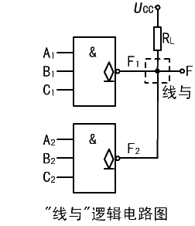
Some Examples
Example 11
OC门 (Open Collector Gate )
F=F₁ · F₂=A₁B₁C₁ · A₂B₂C₂

